Slide 1
ПРИРОДНЫЕ КОМПЛЕКСЫ РОССИИ

Slide 2
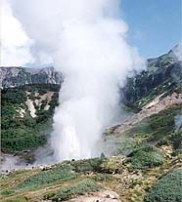
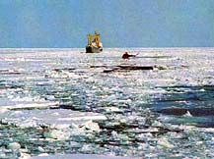
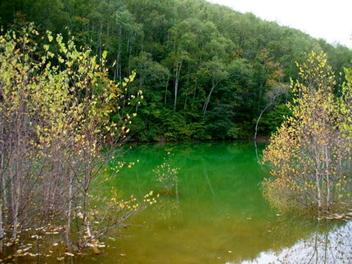
Дальний Восток – край контрастов

Slide 3
Географическое положение
Территория Дальнего Востока протянулась вдоль побережья Тихого океана на 4500 км.
Регион имеет самую протяженную среди регионов береговую линию – 17,7 тыс. км. (с островами).
Здесь расположены самый крупный полуостров – Камчатка (350 тыс. км².), крупнейший остров страны – Сахалин (76,4 тыс. км².), архипелаг с наибольшим числом островов – Курилы и многие другие архипелаги и острова.

Slide 4
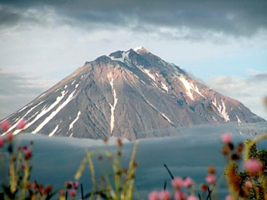
Рельеф
Рельеф Дальнего Востока приподнятый и даже гористый.
На юге и п-ве Камчатке преобладают низкие и средневысотные горные хребты (Джугджур, Джагды, Буреинский, Сихотэ-Алинь, Срединный; на севере - нагорья (Колымское, Чукотское) и плоскогорья (Анадырское).
Только ¼ часть Дальнего Востока занимают равнины.

Slide 5
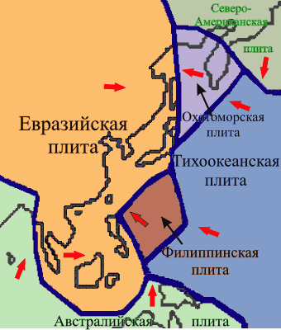
Тектоническое строение
Дальний Восток находится в зоне взаимодействия двух крупных литосферных плит: океанической и материковой, при котором Тихоокеанская плита «подныривает» под Евразиатскую.
Территория региона возникла в мезозое и кайнозое и горообразовательные процессы продолжаются.
Камчатка и Курилы входят в сейсмический пояс Земли (вулканы, землетрясения, гейзеры, цунами).

Slide 6
Ключевская Сопка – самый высокий активный вулкан на Евразийском континенте – 4850 м.
Возраст вулкана 7000 лет. За 270 лет произошло более 50 сильных извержений
Представляет собой правильный конус с 70 побочными конусами, куполами и кратерами.
Сложен потоками базальтовой, отчасти андезитовой лавы, в верхней части преимущественно рыхлым материалом.
Несмотря на большую высоту вулкана на нём нет снега и ледников из-за активной вулканической деятельности.

Slide 7
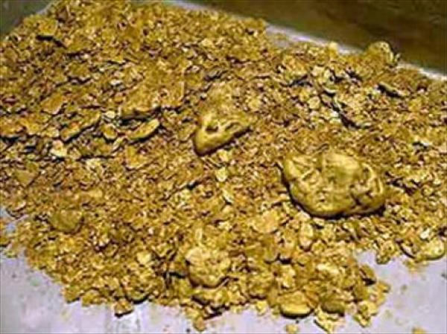
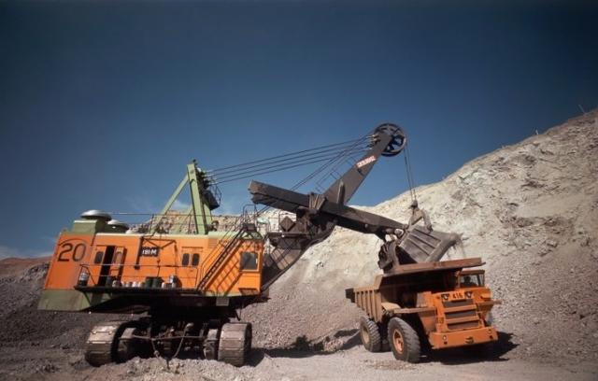
Полезные ископаемые
Дальний Восток богат многими полезными ископаемыми: золото, оловянные, ртутные, медные, никелевые, полиметаллические, железные, марганцевые, вольфрамовые руды, каменный и бурый уголь, фосфориты, апатиты, графит, нефть, природный газ.
Природные ископаемые российского Дальнего Востока в настоящее время являются практически нетронутыми.

Slide 8
Климат
Климат Дальнего Востока отличается особой контрастностью из-за большой протяженности территории с севера на юг.
Климат носит в основном муссонный характер. Он создается под влиянием Азиатского континента и Тихого океана, поэтому зимой холодно и сухо, а летом прохладно и дождливо.
На севере располагаются области арктического и субарктического климата.
Территория находится на пути разрушительных тайфунов.

Slide 9
Внутренние воды
Речная сеть принадлежит к бассейну Тихого океана.
Преобладают небольшие горные реки с летним половодьем под влиянием муссонных дождей.
Главные реки – Амур, Зея, Бурея, Амгунь, Уссури, Камчатка.
Направление течения совпадает с направлением горных хребтов.
В местах пересечения горных хребтов реки текут по дну глубоких долин, ограниченных высокими скалистыми склонами.
Озер практически нет. Самое крупное – Ханка.

Slide 10
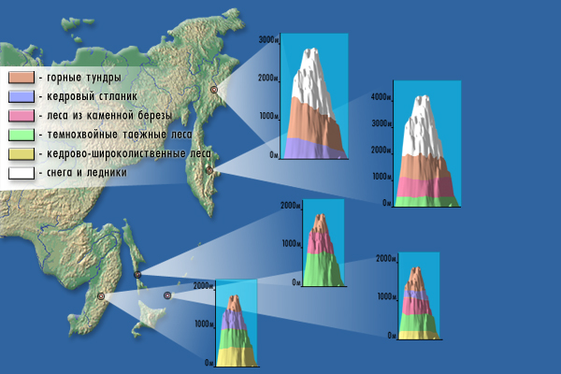
Природные зоны
Взаимодействие континентальных и морских воздушных масс, северных и южных воздушных потоков, сложный рельеф, приводит к разнообразию растительного покрова, к присутствию в его составе северных и южных видов.
Большая часть региона занята лесами, особенно необычны смешанные леса Приморья, где встречаются северные и южные виды животных и растений.
В горах – высотная поясность.
Основные природные зоны
Тундра
Лесотундра
Тайга

Slide 11
Уссурийский тигр – один из самых малочисленных подвидов тигра.
Уссурийский тигр - самый северный тигр, занесен в Красную книгу. В России около 200 особей.
Амурский тигр по современным данным относится к наиболее крупным подвидам, шерсть гуще, чем у тигров, живущих в тёплых районах, а его окрас светлее.
Основной окрас шерсти в зимнее время — оранжевый, живот белый.
Это единственный тигр, имеющий на брюхе пятисантиметровый слой жира, защищающий от леденящего ветра при крайне низких температурах.

Slide 12
Природные комплексы
Полуостров Камчатка
Остров Сахалин
Курильские острова
Приморье и Приамурье

Slide 13
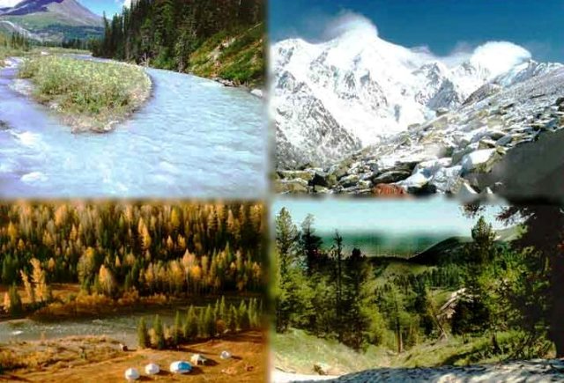
Природные ресурсы Дальнего Востока
Минерально-сырьевые | Золото, олово, железные руды, цветные металлы, уголь, нефть, ртуть; минеральные источники
Лесные | Древесина, целебные растения (женьшень, лимонник)
Водные | Энергия рек (Амур, Зея, Бурея); гидротермальные источники Камчатки
Морские | Ценные породы рыб (лосось, кета, горбуша), морские животные
Рекреаци-онные | Экзотические долины Камчатки; уссурийский край; пляжи в районе Находки

Slide 14
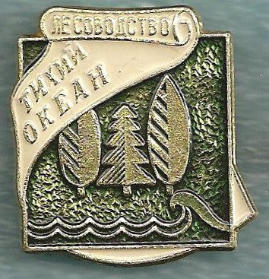
Берегите природу Дальнего Востока – самого удаленного от Москвы региона России!

